Slide 1
Tipos Caractere e Booleano
Tipos Básicos de Dados

Slide 2
Introdução
Computadores trabalham com diversos tipos de dados:
Texto (letras, números, pontuação, etc.)
Números (naturais, reais, complexos, etc.)
Áudio (wav, mp3, ogg, etc.)
Imagem (bmp, jpg, gif, png, tga, etc.)
Vídeo (avi, mpg, wmv, etc.)
Estes dados se classificam em tipos de dados básicos e tipos de dados compostos

Slide 3
Tipos de Dados
Os tipos básicos de dados se distinguem pela natureza dos valores armazenados:
Tipo Inteiro: números naturais positivos e negativos. Ex.: 30; -20; 0; -1; 390065
Tipo Caractere: letras, símbolos, números, pontuação. Ex.: a, x, k, {, ], !, $, 3, #
Tipo Booleano: verdadeiro ou falso. Ex.: true, false, 0, 1
Tipo Ponto Flutuante: números reais positivos e negativos. Ex.: 1.25; -30.54; 0.003; 2x10⁻⁸

Slide 4
Tipos Inteiros
Os tipos inteiros da linguagem C++ são:
char (8 bits)
short int (16 bits)
int (32 bits)
long int (32 bits)
long long int (64 bits)
Todos os tipos inteiros são tipos com sinal, podem representar números positivos e negativos
*
Notes:
* Plataforma: Windows 32 ou 64 bits com Visual C++

Slide 5
Tipo Caractere
O tipo char armazena inteiros de 8 bits
Números de -128 a 127 para char
Números de 0 a 255 para unsigned char
O tipo char é um tipo inteiro que é utilizado para armazenar caracteres
char numero = 65; // char é um tipo inteiro
char letra = 'A'; // caracteres são códigos inteiros

Slide 6
Tipo Caractere
O computador representa letras e símbolos com números
Um conjunto de caracteres é mapeado para uma faixa de números usando uma tabela
Existem várias tabelas, como por exemplo:
EBCDIC (Mainframes IBM)
ASCII (padrão americano)
Unicode (suporte internacional)
A tabela mais utilizada é a tabela ASCII (Unicode é compatível com ASCII)
Notes:
Extended Binary Coded Decimal Interchange Code (EBCDIC)
American Standard Code for Information Interchange (ASCII)
Unicode Transformation Format (UTF-8, UTF-16, UTF-32)

Slide 7
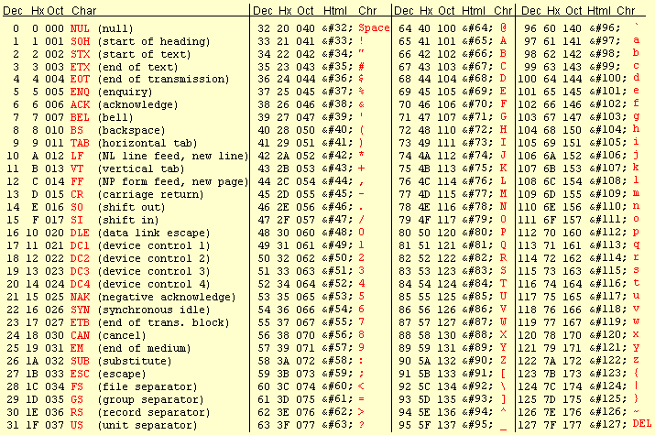
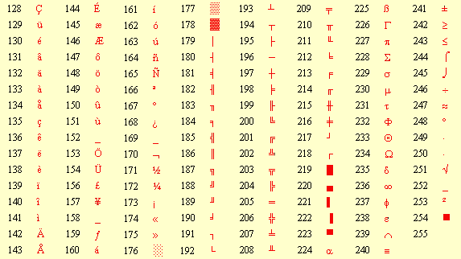
Tabela ASCII
Original
Formada por
128 caracteres
Notes:
A tabela ASCII original era composta apenas por 128 elementos.

Slide 8
Tabela ASCII
Estendida
Aproveita os 128 caracteres livres
Notes:
A tabela ASCII estendida foi criada depois aproveitando os 128 números livres.

Slide 9
Tipo Caractere
// o tipo caractere
#include <iostream>
using namespace std;
int main()
{
char ch; // declara uma variável caractere
cout << "Digite um caractere: " << endl;
cin >> ch;
cout << "Olá! ";
cout << "Obrigado pelo caractere " << ch << "." << endl;
return 0;
}
Notes:
Material de Apoio: TipoChar.cpp

Slide 10
Tipo Caractere
Saída do programa:
Se o usuário digitar a letra M o conteúdo da variável ch é o valor inteiro 77
cin e cout fazem as conversões necessárias de inteiro para caractere e vice-versa
Digite um caractere:
M
Olá! Obrigado pelo caractere M.

Slide 11
Tipo Caractere
// o tipo caractere e o tipo inteiro
#include <iostream>
using namespace std;
int main()
{
char ch = 'M'; // atribui código ASCII do M
int i = ch; // armazena mesmo código num int
cout << "O Código ASCII para " << ch << ": " << i << endl;
cout << "Adicionando 1 ao código caractere..." << endl;
ch = ch + 1;
i = ch;
cout << "O Código ASCII para " << ch << ": " << i << endl;
}
Notes:
cout só exibe um número como caractere se ele estiver armazenado em uma variável tipo char.

Slide 12
Tipo Caractere
A saída do programa:
Como char é um tipo inteiro, pode-se realizar operações matemáticas com os valores armazenados
O código ASCII para M: 77
Adicionando 1 ao código caractere...
O código ASCII para N: 78
char ch = 'M'; // atribui código ASCII do M
ch = ch + 1; // ch = 77 + 1

Slide 13
Constantes Caracteres
A forma mais simples de representar uma constante caractere é colocar o caractere entre aspas simples
Recomenda-se utilizar a notação com aspas:
É mais clara e direta
Não assume uma codificação particular (ASCII)
char ch = 'M'; // atribui código ASCII do M
char ch = 77; // mesmo efeito
Notes:
Entretanto não é possível ler um caractere do teclado como um valor numérico.

Slide 14
Constantes Caracteres
Alguns caracteres são tratados como caracteres especiais:
Caractere | Símbolo ASCII | Código C++
Nova Linha | CR/LF | \n
Tabulação | HT | \t
Backspace | BS | \b
Alerta | BEL | \a
Contra-barra | \ | \\
Aspa Simples | ' | \'
Aspa Dupla | " | \"
Notes:
O Windows usar CR e LF como fim de linha, o Linux apenas CR e o Mac apenas LF.

Slide 15
Constantes Caracteres
// caracteres especiais
#include <iostream>
using namespace std;
int main()
{
char alarme = '\a'; // caractere beep int senha;
cout << "Digite a senha: ________\b\b\b\b\b\b\b\b";
cin >> senha;
cout << alarme << "Sua senha foi roubada!\a\n";
cout << "Joãozinho \"O Hacker\"\nesteve aqui!\n";
return 0;
}
»
Notes:
» Testar tracejado com backspace (CharEspecial.cpp)

Slide 16
Constantes Caracteres
A saída do programa:
Alguns compiladores não reconhecem \a (ele pode ser substituído por \007)
Alguns sistemas podem mostrar \b como um pequeno retângulo ou então apagar os caracteres ao retornar
Digite a sua senha: progcomp
Sua senha foi roubada!
Joãozinho "O Hacker"
esteve aqui!

Slide 17
Tipo Booleano
O tipo bool armazena um dos valores booleanos
Verdadeiro: true
Falso: false
O tipo bool ocupa 1 byte (8 bits) e não 1 bit
A CPU não endereça nada menor que 1 byte
bool pronto = false; // pronto é uma variável booleana
bool aviso;
cout << sizeof(aviso) << " byte(s)" << endl; // 1 byte(s)

Slide 18
Tipo Booleano
// tipo booleano
#include <iostream>
using namespace std;
int main()
{
bool buzinar = false; // buzina desligada
cout << "Buzinar? ";
cin >> buzinar; // leitura de um booleano
if (buzinar == true)
cout << "Buzina\a\a\a\a\a";
else
cout << "Silêncio" << endl;
return 0;
}
»
Notes:
» Mostrar que o tipo bool é um tipo inteiro, transformando qualquer número diferente de zero para true e zero para false, tanto na atribuição quanto na leitura com cin. (Booleano.cpp)

Slide 19
Tipo Booleano
A saída do programa:
O tipo bool aceita:
As constantes true e false na atribuição
Qualquer número na leitura com cin ou na atribuição
Zero é falso
Qualquer outro número (positivo ou negativo) é verdadeiro
Buzinar? 1
Buzina
Buzinar? true
Silêncio
Notes:
No fundo o tipo bool é um tipo inteiro de 8 bits.

Slide 20
Operadores Bit a Bit
A linguagem C++ oferece um conjunto de operadores para trabalhar com a representação binária dos inteiros
Operador | Significado | Uso
~ | NOT | ~expr
<< | LEFT SHIFT | expr1 << expr2
>> | RIGHT SHIFT | expr1 >> expr2
& | AND | expr1 & expr2
| | OR | expr1 | expr2
^ | XOR | expr1 ^ expr2

Slide 21
Operadores Bit a Bit
NOT (~): inverte todos os bits do operando
unsigned char estado = 1;
estado = ~estado;
7
6
5
4
3
2
1
0
0
0
0
0
0
0
0
1
=
1
A | ~A
0 | 1
1 | 0
1
1
1
1
1
1
1
0
=
254
binário
inteiro
»
Notes:
» Mostrar exemplo rodando no Visual Studio

Slide 22
Operadores Bit a Bit
LEFT SHIFT (<<): desloca uma certa quantidade de bits para a esquerda
unsigned char estado = 1;
estado = estado << 3;
7
6
5
4
3
2
1
0
0
0
0
0
0
0
0
1
=
1
0
0
0
0
1
0
0
0
=
8
binário
inteiro

Slide 23
Operadores Bit a Bit
RIGHT SHIFT (>>): desloca uma certa quantidade de bits para a direita
unsigned char estado = 8;
estado = estado >> 1;
7
6
5
4
3
2
1
0
0
0
0
0
1
0
0
0
=
8
0
0
0
0
0
1
0
0
=
4
binário
inteiro
Notes:
Deslocar para a direita = dividir por 2.
Deslocar para a esquerda = multiplicar por 2.

Slide 24
Operadores Bit a Bit
AND (&): faz um AND entre os bits dos seus operandos
unsigned char estado = 170;
estado = estado & 15;
7
6
5
4
3
2
1
0
1
0
1
0
1
0
1
0
=
170
A | B | A & B
0 | 0 | 0
1 | 0 | 0
0 | 1 | 0
1 | 1 | 1
&
0
0
0
0
1
1
1
1
=
15
0
0
0
0
1
0
1
0
=
10
binário
inteiro

Slide 25
Operadores Bit a Bit
OR (|): faz um OR entre os bits dos seus operandos
unsigned char estado = 170;
estado = estado | 15;
7
6
5
4
3
2
1
0
1
0
1
0
1
0
1
0
=
170
A | B | A | B
0 | 0 | 0
1 | 0 | 1
0 | 1 | 1
1 | 1 | 1
|
0
0
0
0
1
1
1
1
=
15
1
0
1
0
1
1
1
1
=
175
binário
inteiro

Slide 26
Operadores Bit a Bit
XOR (^): faz um XOR bit a bit entre seus operandos
unsigned char estado = 170;
estado = estado ^ 15;
7
6
5
4
3
2
1
0
1
0
1
0
1
0
1
0
=
170
A | B | A ^ B
0 | 0 | 0
1 | 0 | 1
0 | 1 | 1
1 | 1 | 0
^
0
0
0
0
1
1
1
1
=
15
1
0
1
0
0
1
0
1
=
165
binário
inteiro
Notes:
XOR = OU Exclusivo

Slide 27
Operações com Bits
Ligando um bit:
Saída:
cout << "Ligar qual bit? ";
int bit;
cin >> bit;
unsigned char mascara = 1 << bit;
unsigned char estado = 167;
estado = estado | mascara;
cout << int(estado) << endl;
7
6
5
4
3
2
1
0
bit
0
0
0
0
0
0
0
1
1
<< 3
0
0
0
0
1
0
0
0
máscara
OR
1
0
1
0
0
1
1
1
estado
1
0
1
0
1
1
1
1
=
175
Ligar qual bit? 3
175
binário
inteiro

Slide 28
Operações com Bits
Desligando um bit:
Saída:
7
6
5
4
3
2
1
0
bit
0
0
0
0
0
0
0
1
1
cout << "Desligar qual bit? ";
int bit;
cin >> bit;
unsigned char mascara = ~(1 << bit);
unsigned char estado = 252;
estado = estado & mascara;
cout << int(estado) << endl;
<< 3
0
0
0
0
1
0
0
0
NOT
1
1
1
1
0
1
1
1
máscara
AND
1
1
1
1
1
1
0
0
estado
1
1
1
1
0
1
0
0
=
244
Desligar qual bit? 3
244
binário
inteiro

Slide 29
Operações com Bits
Testando um bit:
Saída:
cout << "Testar qual bit? ";
int bit;
cin >> bit;
unsigned char mascara = 1 << bit;
unsigned char estado = 240;
if (estado & mascara)
cout << "ligado" << endl;
else
cout << "desligado" << endl;
7
6
5
4
3
2
1
0
bit
0
0
0
0
0
0
0
1
1
<< 7
1
0
0
0
0
0
0
0
máscara
AND
1
1
1
1
0
0
0
0
estado
1
0
0
0
0
0
0
0
=
128
Testar qual bit? 7
ligado
binário
inteiro
Notes:
Resultado é zero se o bit testado estiver desligado, ou um número diferente de zero caso ele esteja ligado.

Slide 30
Resumo
Tipos Inteiros | Bits | Faixa
bool | 8 | 0 a | 1
char | 8 | -128 a | 127
unsigned char | 8 | 0 a | 255
short | 16 | -32.768 a | 32.767
unsigned short | 16 | 0 a | 65.535
int | 32 | -2.147.483.648 a | 2.147.483.647
unsigned int | 32 | 0 a | 4.294.967.295
long | 32 | -2.147.483.648 a | 2.147.483.647
unsigned long | 32 | 0 a | 4.294.967.295
long long | 64 | -9.223.372.036.854.775.808 a | 9.223.372.036.854.775.807
unsigned long long | 64 | 0 a | 18.446.744.073.709.661.615

Slide 31
Resumo
O tipo char é usado para representar caracteres usando uma codificação numérica estabelecida pela tabela ASCII
Ele guarda um número inteiro
Por isso é possível usar operações matemáticas
A linguagem C++ define caracteres especiais
Utilizam a barra invertida: '\n', '\b', '\t', '\a', etc.
char ch = 'M'; // atribui código ASCII do M
ch = ch + 1; // ch = 77 + 1

Slide 32
Resumo
O tipo bool é usado para representar os valores:
Verdadeiro (true)
Falso (false)
O tipo booleano ocupa 1 byte e não 1 bit
Os operadores bit a bit ~ << >> & | ^
Podem ser usados para manipular os bits de valores inteiros
Recomenda-se utilizar valores unsigned (sem sinal)
O tipo unsigned char pode guardar até 8 booleanos de 1 bit

